Slide 1

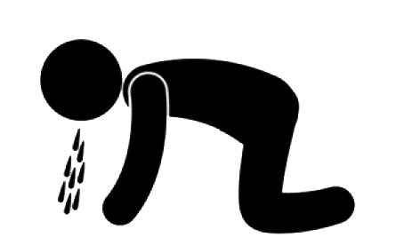
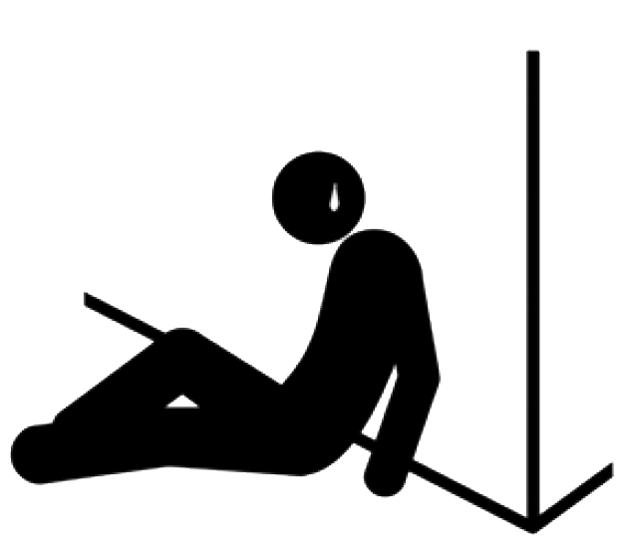

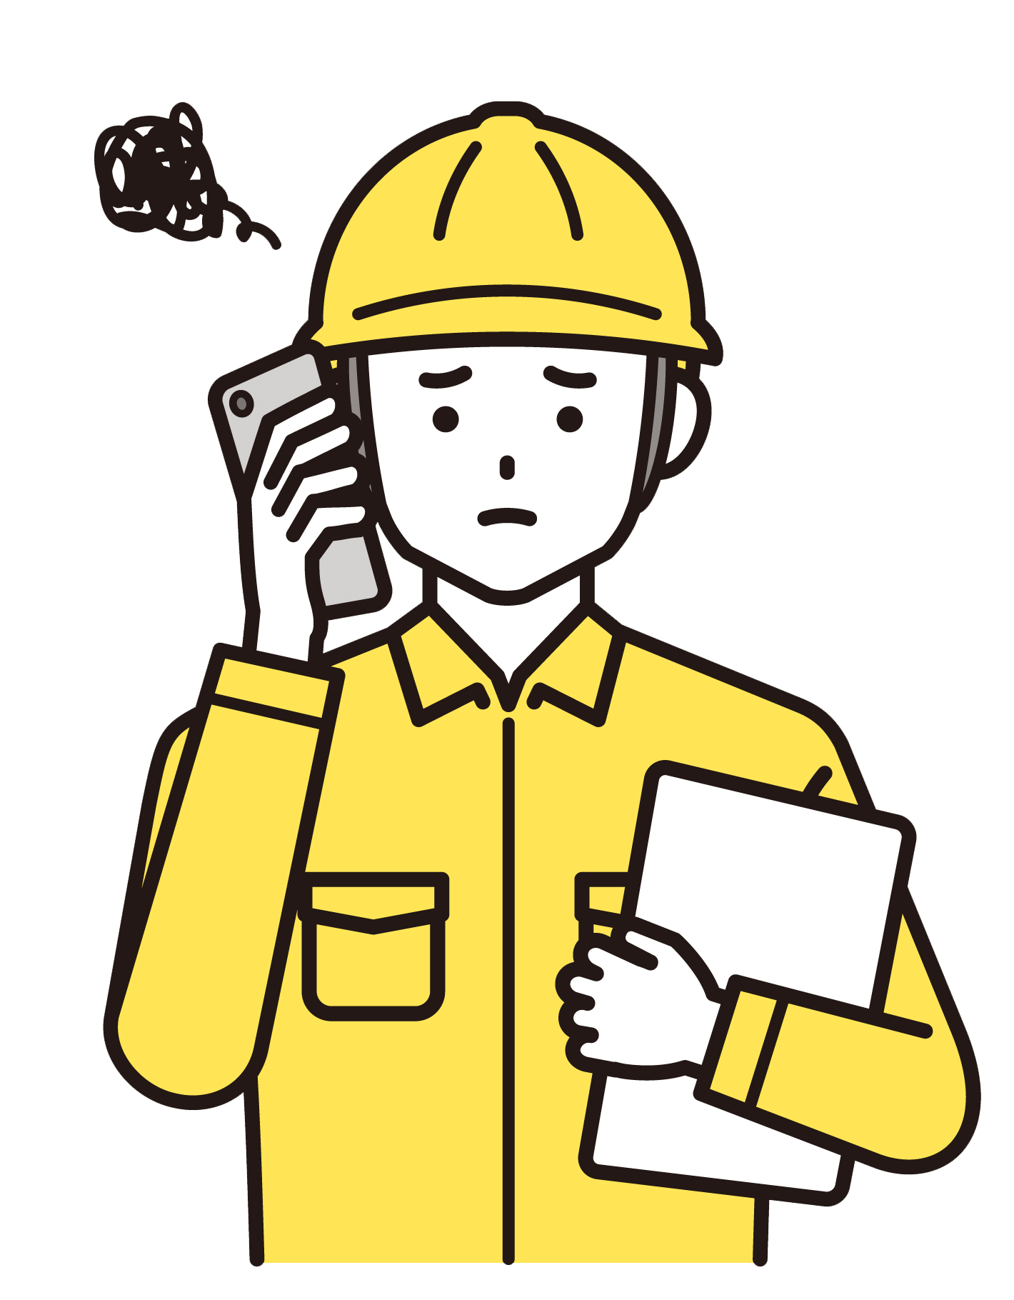
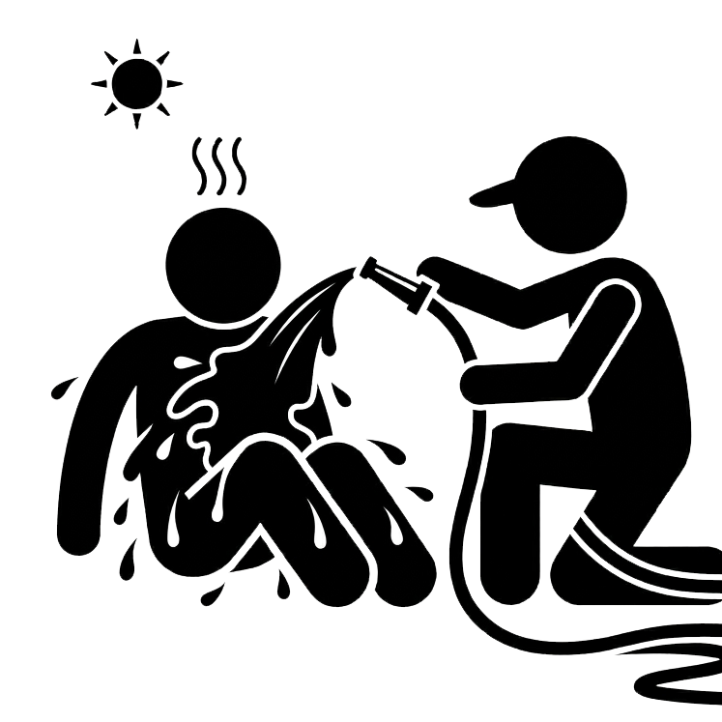

その不調、熱中症かも？
緊急連絡先カード（常に携帯し、見える場所に保管してください）
Ⅰ度
めまい、立ちくらみ、生あくび、
こむら返り、大量の発汗
氏名： （血液型： 型）
所属・会社名：
【会社報告先】
責任者名： (電話： )
代理者名： (電話： )
【医療機関】
病院名： (電話： )
住所：
持病・服薬：
Ⅱ度
頭痛、吐き気、体がぐったりする、
力が入らない、判断力の低下
Ⅲ度
Ⅳ度
意識がはっきりしない、けいれん、
体が熱い、まっすぐ歩けない
熱中症かなと思ったら
ためらわずに連絡を！
Step１
作業を止めて、涼しいところに
すぐに避難！
重度の場合は
１１０番
判断に迷う場合
#7119へ
休憩所、日陰、エアコンの効いた車内へ
Step２
体を冷やす！
会社責任者へ
常に連絡できる
状態を維持
・衣服をゆるめ、首やわきの下、足の付け根を冷やす
・水をかける
伝えること
①場所（住所や目印、荷主名）
②症状（いつから、どんな状態か）
③今の状況（社内で休憩中等）
Step３
水分と塩分をとる
自力で飲めない時は無理に飲ませない
その不調、熱中症かも？
緊急連絡先カード（常に携帯し、見える場所に保管してください）
Ⅰ度
めまい、立ちくらみ、生あくび、
こむら返り、大量の発汗
氏名： （血液型： 型）
所属・会社名：
【会社報告先】
責任者名： (電話： )
代理者名： (電話： )
【医療機関】
病院名： (電話： )
住所：
持病・服薬：
Ⅱ度
頭痛、吐き気、体がぐったりする、
力が入らない、判断力の低下
Ⅲ度
Ⅳ度
意識がはっきりしない、けいれん、
体が熱い、まっすぐ歩けない
熱中症かなと思ったら
ためらわずに連絡を！
Step１
作業を止めて、涼しいところに
すぐに避難！
重度の場合は
１１０番
判断に迷う場合
#7119へ
休憩所、日陰、エアコンの効いた車内へ
Step２
体を冷やす！
会社責任者へ
常に連絡できる
状態を維持
・衣服をゆるめ、首やわきの下、足の付け根を冷やす
・水をかける
伝えること
①場所（住所や目印、荷主名）
②症状（いつから、どんな状態か）
③今の状況（社内で休憩中等）
Step３
水分と塩分をとる
自力で飲めない時は無理に飲ませない

